Slide 1
煉鋼焦爐氣預測-都不是統計系的
課程 ：機器學習 授課老師：鄭順林 副教授
組長 ：數學111 C14076049 鄭力綱
組員1：數學111 C14076146 廖翊廷
組員2：工資111 H34071039 李若瑜
組員3：數學111 C14076023 陳冠霖
組員4：會計112 H14086030 郭庭維
組員5：會計112 H14081234 游靜娟

Slide 2
目錄
問題描述、資料資訊 ---------------------------------- p.2
相關論文討論 ------------------------------------------- p.3～p15
資料分析 ------------------------------------------------- p.16 ~ p.26
會議記錄 ------------------------------------------------- p.27 ~ p.28

Slide 3
問題描述、資料資訊
問題描述：鋼鐵工業煉焦時會產生副產品焦爐氣(COG)，焦爐氣(COG)是下游生產用戶生產的必備原料，但由於能源系統複雜、下游用戶數繁多，使得各氣體儲槽的液位變化掌握不易，常常生產過多造成工安隱憂必須排燒（浪費資源），或因儲量不足需向外部供給者購買天然氣（增加成本），因此如何有效控制儲量在一定範圍內成為重要問題。
資料時間：2013/07/01~2013/12/31 每分鐘紀錄一次
資料筆數：264966筆
資料格式：time 為時間資料，其餘皆為數值資料
變數個數：time，2組COG產線流量，2個儲存槽壓力、溫度及液位，69個用戶使用資料
最重要要解決的問題：
如何準確地預測未來特定時間內的流量與儲量？
若預測氣槽將超過或低於警戒液位，需要如何做調來避免過剩需要排燒或短缺向外購買替代品（天然氣）？

Slide 4
參考論文 鄭力綱
論文名稱：A Causal Model-Based Scheduling Approach for Coke Oven Gas System in Steel Industry Industry
作者： Feng Jin*, Zheng Lv*, Maohua Li**, Lei Mou**, Jun Zhao*, Wei Wang*
年份：2018
期刊： IFAC PapersOnline 51-21(2018) 7-12
問題描述：
合理的使用 COG 在煉鋼工業可以減少化石燃料的過度消耗並提高經濟效益，本篇論文研究如何建構各種變數與焦爐氣儲氣槽液位之間的Causal diagram，並且建立適當模型去調控 COG 的生產，避免焦爐氣儲氣槽液位過高需要排燒或過低不夠下游工廠使用。
分析方法：
．利用Causal model-based 方法去建立更精確的預測模型。
．以ACE ( average causal effect ) 去評估變數與焦爐氣儲氣槽液位之間的影響。
．利用 modified PSO 演算法建立適當模型。

Slide 5
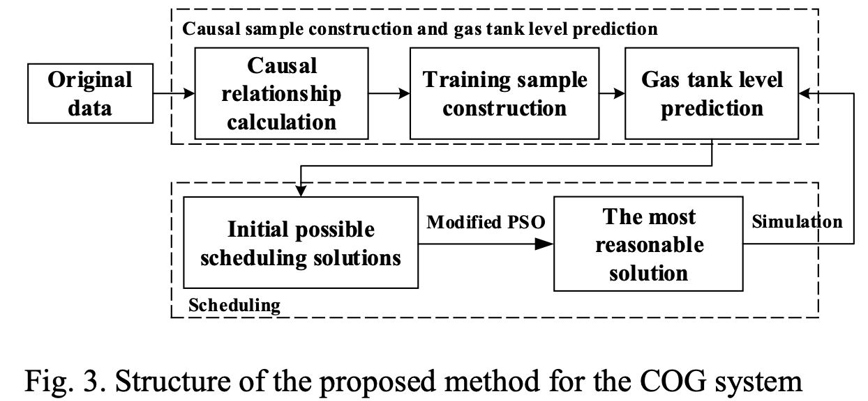
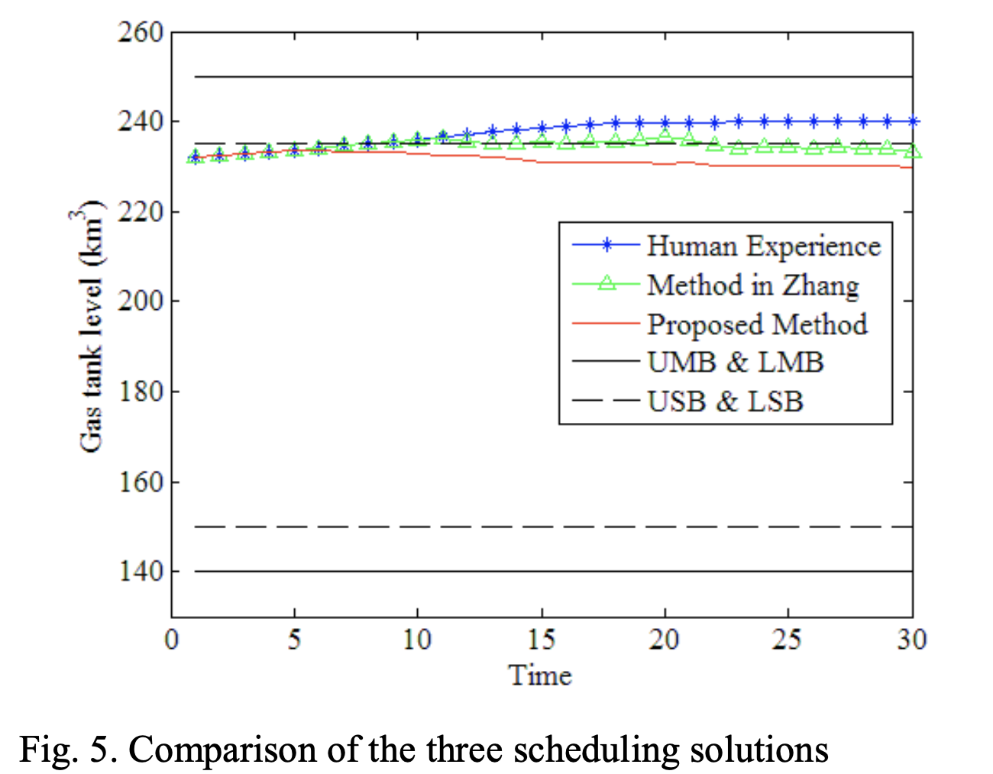
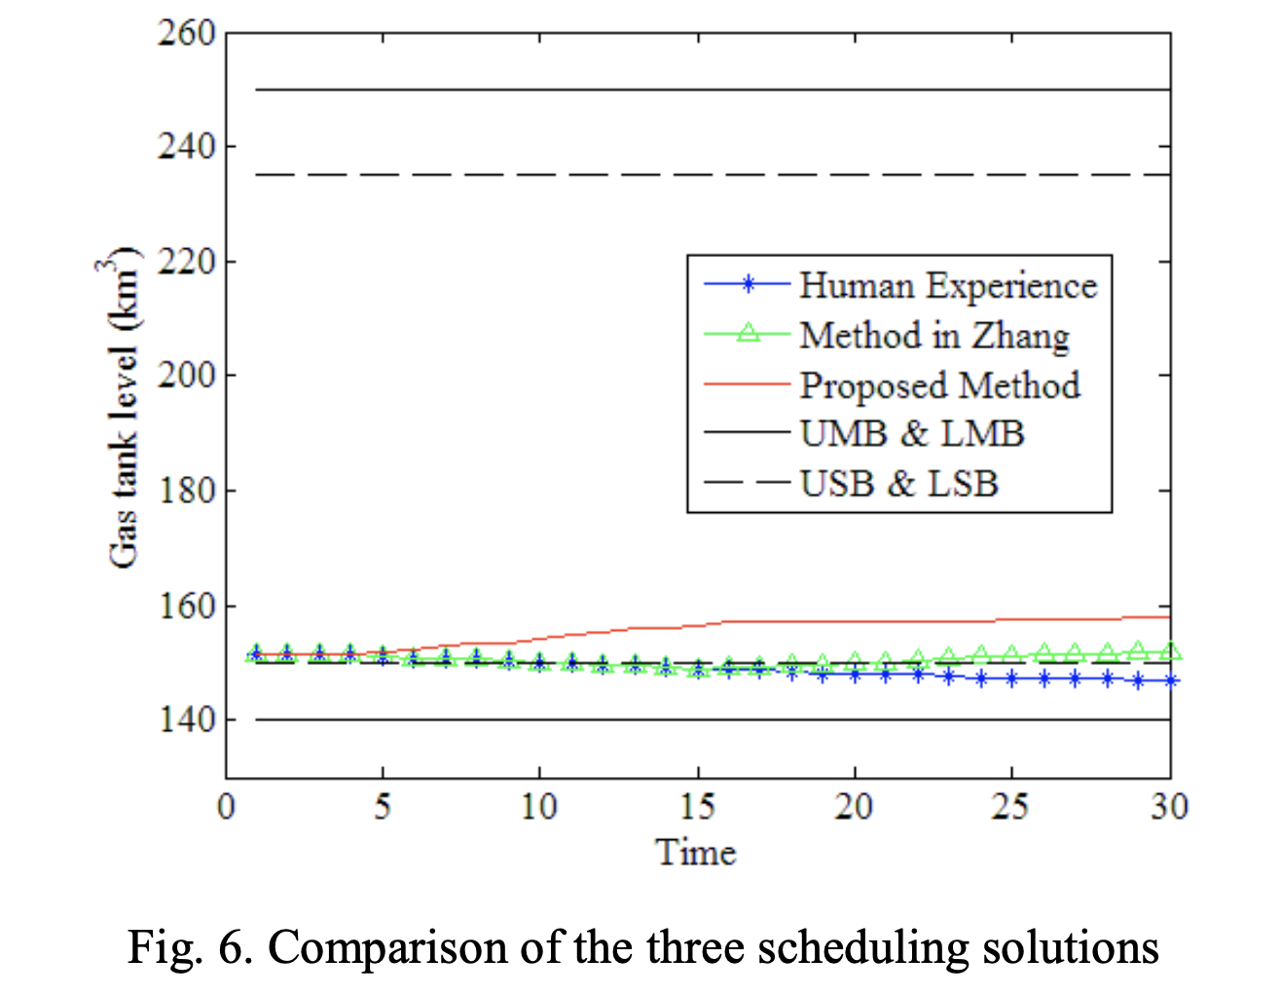
運作流程：
研究結果：無論是在高液位或者低液位均能比過往方法更有效地調整。

Slide 6
參考論文 廖翊廷
論文名稱：Coke Oven Collector Pressure Control Based on Subspace Identification
作者：劉昕明、高憲文、馬雲霞
年份：2014
問題描述：
在實際工業過程中，隨著系統長時間、大範圍運行，通常會表現出明顯的時變性，如果始終都使用離線模型，會造成模型失配，該如何使用一種根據實際數據更新的模型去解決時變系統的模型失配問題呢？
分析方法：
通過迭代可以獲得增量式的子空間預測模型，接著在收集一段數據資料後 ，將他們化為行矩陣的形式，每加入一筆新的數據，就把最舊的數據剃除，進行QR分解，所得資訊代入子空間預測模型。

Slide 7
參考論文 李若瑜
論文名稱：Study on Prediction Method for Generation and Consumption of Coke Oven Gas
作者：Ying Liu , Jun Zhao , Wei Wang , Chun-yang Sheng , Li-qun Cong , Wei-min Feng
年份：2010
期刊：2010 8th World Congress on Intelligent Control and Automation
論文摘要：目的為預測焦爐煤氣的產生與消耗，使用經驗模態分解(EMD)以及迴響狀態網路(ESN)來預測
分析方法和分析結果
步驟一：使用EMD對實際含噪較高的資料進行降噪(因ESN處理無噪聲的資料)
步驟二：使用ESN來建立預測原點與預測範圍的直接關係，無須在預測過程中進行迭代就可以直接進行多步預測
預測方法之目的：消除誤差累積問題，提高預測精確度
EMD會將含噪高的分解為IMF

Slide 8
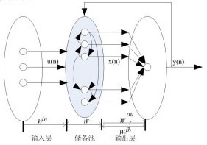
步驟一
EMD與小波變換相似，但不需要選擇基涵數，具有自適應強對數據類型，沒有限制的特點。
步驟二
2.1 ESN
ESN結構示意圖
2.2 直接預測法
本文採用直接預測，通過預測器直接建立預測、原點和預測範圍之間的關係，不必運用迭代

Slide 9
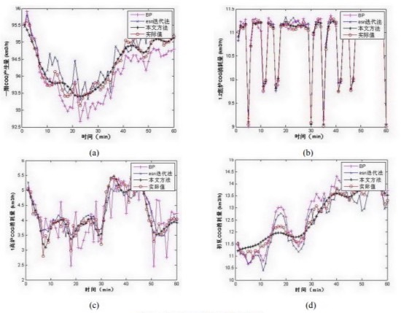
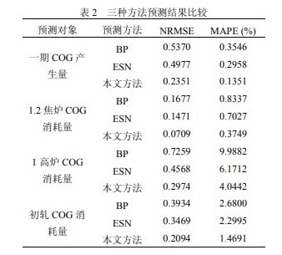
預測結果：對煉鋼廠實際的產生量以及生產用戶使用煤氣量進行預測且準確
且直接預測不會出現傳統神經網路常有的多個局部最小、收斂速度慢的缺點

Slide 10
參考文獻 陳冠霖
論文名稱：A Bayesian Networks Structure Learning and Reasoning-Based Byproduct Gas Scheduling in Steel Industry
作者：Jun Zhao, Wei Wang, Kan Sun, Ying Liu
年分：05 September 2013
期刊名稱： IEEE Transactions on Automation Science and Engineering ( Volume: 11, Issue: 4, Oct. 2014)
問題描述：在舊有的研究中，多有各式限制，包含模型無法符合動態關係而失準，或因為過多使用經驗法則而無法泛用，因此尋求解決之方法。
分析方法：本文提出了新的數據驅動的動態調度方法，建立了通過優化節點拓撲序列的貝氏網絡模型(Bayesian network model)，已說明可調氣體用戶與儲存槽之動態關係。

Slide 11
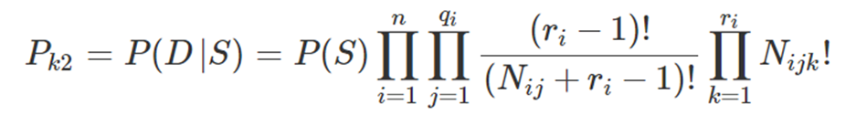
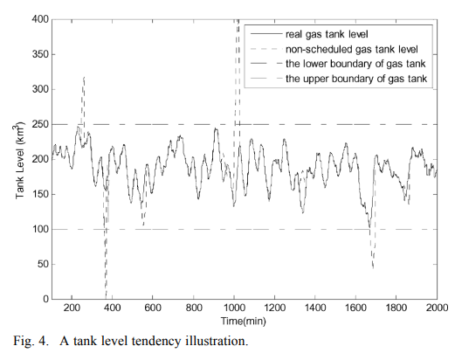
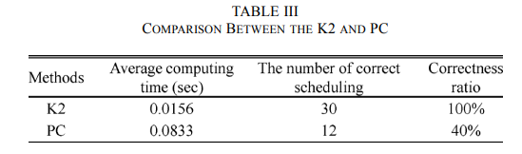
模型訓練方法：首先通過K2演算法假設Z為n個離散節點的節點集合，並取K2為後驗機率的函數
而後假設最大father nodes μ 和 Pk2=0，並取出節點+ father nodes達到μ之節點
投入計算Pk2’，直到Pk2’ >Pk2並輸出節點。
其他：研究中也比較K2演算法與他法，證明此法的適配性

Slide 12
參考論文 游靜娟
論文名稱：Optimization and Scheduling of Byproduct Gas System in Steel Plant
作者：Jing-hui YANG, Jiu-ju CAI, Wen-qiang SUN, Jing-yu LIU
年份：2015
期刊： JOURNALOFIRONANDSTEELRESEARCH,INTERNATIONAL
問題描述：
現行煉油廠機組運作、時間及溫壓等不穩定，使得各種煤氣產出品質及產量亦不一，並且伴隨著許多“penalty cost”（懲罰成本）——煤氣浪費、超出或低於用戶所需之成本。本論文探討如何降低penalty cost，使得生產更有效率，並使效益最大化、提升穩定度等。
分析方法：
．利用Mixed integer linear programming (MILP) models。
．以優化煤氣生產流程及減少penalty cost為目標函式。
．分別根據單一、混合煤氣設定不同限制式，將產量限制於一區間（超出最大或低於最小
值即進行調整）。
．利用鍋爐(boilers)及煤氣鼓(gas holder)做為緩衝，以穩定單一或混合煤氣。

Slide 13
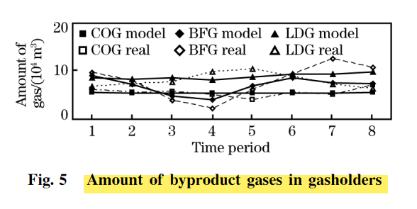
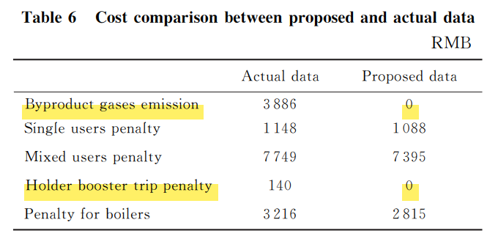
．利用鍋爐減低過量生產的煤氣，且當煤氣短缺時，立即切斷輸送至鍋爐的動
線，改成輸送給煤氣用戶。
．由左下圖結果可知，適用此模型後將使焦煤氣(COG)及轉爐煤氣(LDG)的變動程度
降低，並提升穩定度。
．由右下圖可知，適用此模型後預期將使煤氣浪費及懲罰成本降至零。

Slide 14
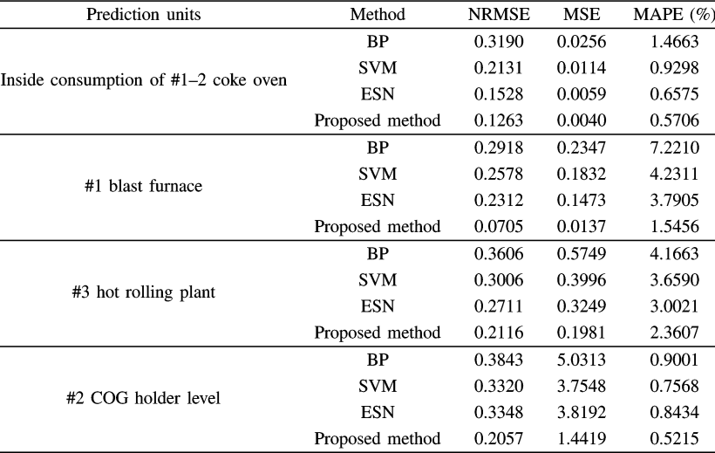
參考文獻 郭庭維
論文名稱：Hybrid Neural Prediction and Optimized Adjustment for Coke Oven Gas System in Steel Industry
作者：Jun Zhao; Quanli Liu; Wei Wang; Witold Pedrycz; Liqun Cong
年分：2012
期刊名稱： IEEE TRANSACTIONS ON NEURAL NETWORKS AND LEARNING SYSTEMS, VOL. 23, NO. 3, MARCH 2012
問題描述：如同本project目的一樣需要預測焦爐氣儲氣槽的儲量，問題分成，如何準確地預測未來60分鐘的流量與儲量？若已知氣槽30分鐘後將超過或低於警戒液位，需要如何做調來避免過剩或短缺？
分析方法（預測）：
使用GPESN(Gaussian process based ESN model)方法來做預測每個生產、消耗、儲存單位未來的流量或儲量。
過程中曾經使用了 back propagation (BP)、support vector machine(SVM)、 Echo State Networks(ESN)，但其他方法預測的精準度都比GPESN差（右圖）
模型訓練方法：使用以分鐘為單位共連續1000分鐘的資料，並捨棄前100分鐘的訓練過程避免初始的參數，獨立訓練100次，embedded dimension of the model to be 10.(?)

Slide 15
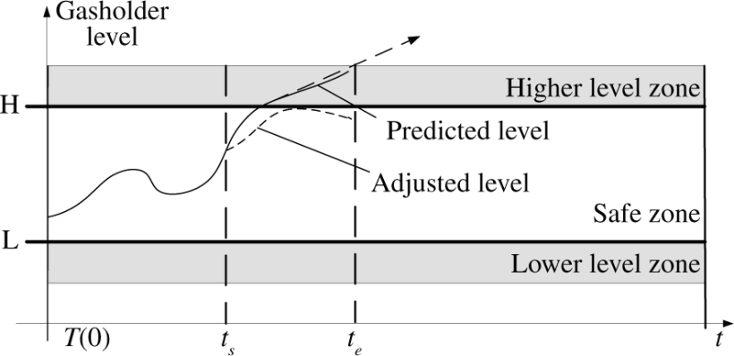
分析方法（調整）：
當預測到未來30分鐘內儲槽將高低於緊戒值時，便進入調整程序，持續調整各個單位並預測調整後的結果直到回到安全範圍內為止。
其他：
論文中實驗使用GPESN方法比起ESN方法，可以避免ESN方法有時在output weight 出現10^12這類的權重導致預測結果不準的問題
論文中討論部份方法可能造成計算時間過久以至於沒有實用性，或是觀測雜訊可能造成的ill-condiction的問題的解決方法。
程式進行儲槽儲量調整的成效比傳統人工調整好，此系統已經在中國寶鋼實際應用
使用C#撰寫GUI C++用於模型訊練，論文中沒有看到相關的程式碼或套件

Slide 16
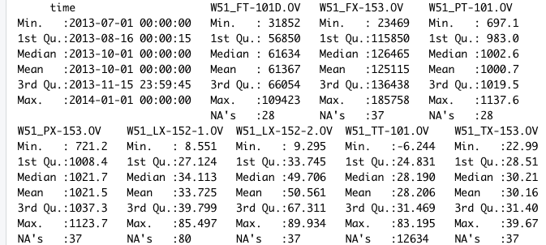
資料分析 – 基本統計量
此資料為2013/07至2013/12生產端資料基本統計量，以及各種變數均有缺失值且時間不同

Slide 17
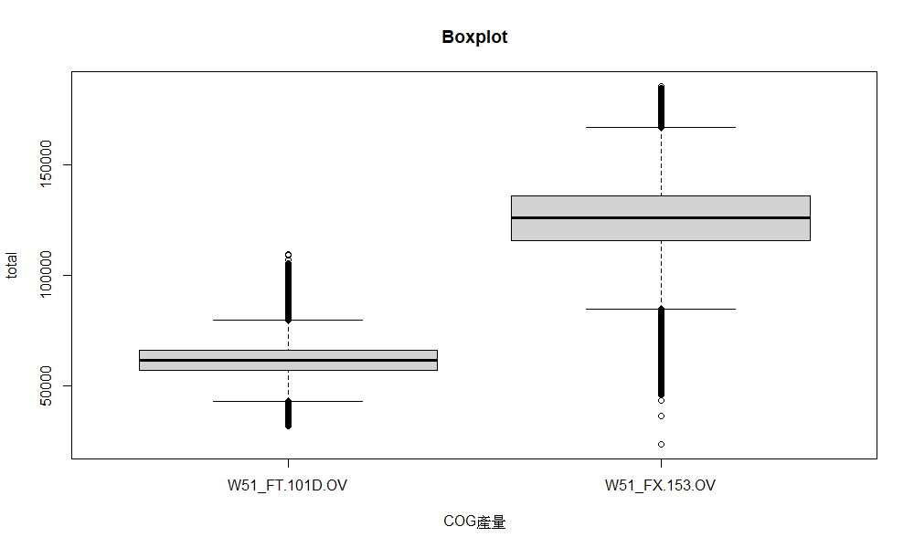
資料分析 – BOXPLOT 判斷離群值
COG產量均有離群值， 以及平均來說， 三，四階COG產量較高。

Slide 18
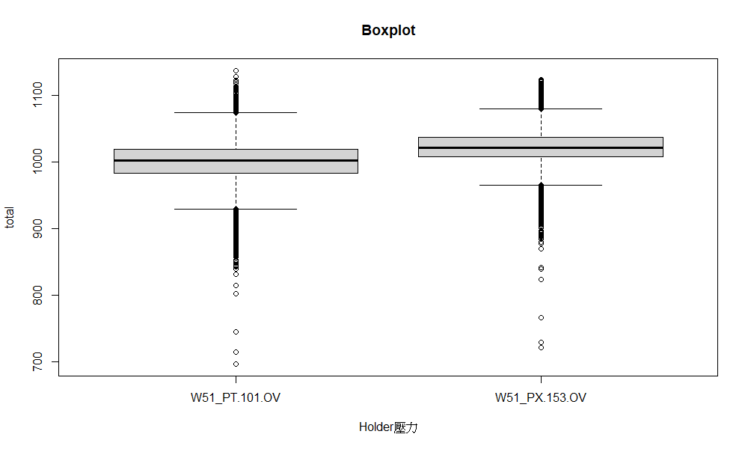
資料分析 – BOXPLOT 判斷離群值
Holder壓力均有離群值， 有許多偏小的數值。

Slide 19
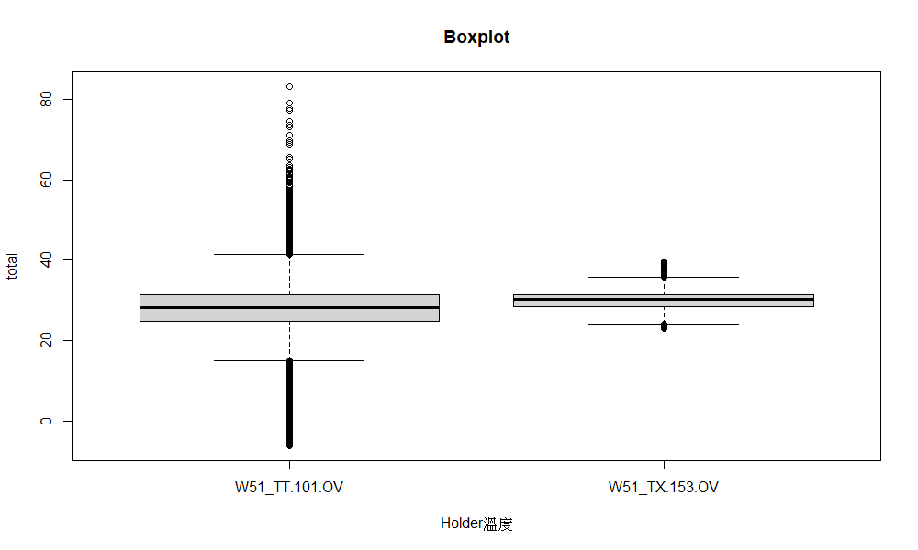
資料分析 – BOXPLOT 判斷離群值
Holder溫度Holder1有離群值較多， Holder2之IQR較Holder1來得小，
顯示Holder2溫度制較為穩定。

Slide 20
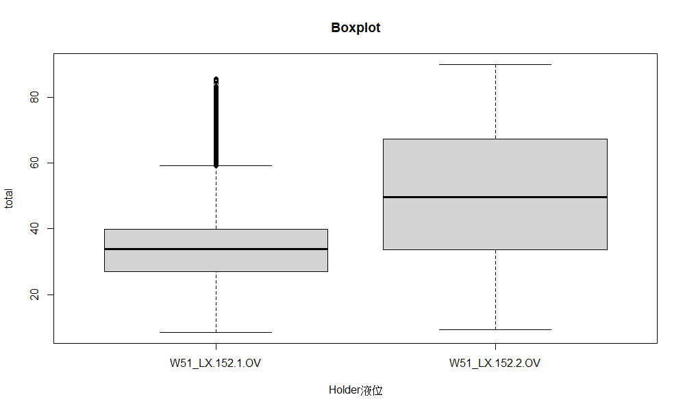
資料分析 – BOXPLOT 判斷離群值
Holder液位只有Holder1有離群值， Holder1數值比起Holder2來得低， Holder1之IQR較Holder2來得小，
顯示Holder1資料較為集中

Slide 21
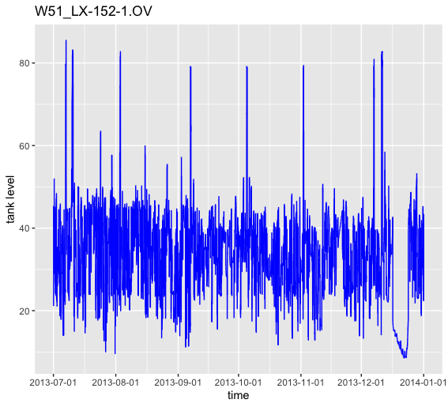
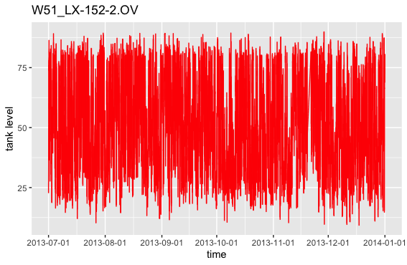
Holder液位-時間序列圖
Holder1的較為集中但偶爾會偏大，
離群值偏多（高峰較多），
以及在12/16~12/31數值特別偏低。
Holder2變化較爲劇烈，
但較少離群值。

Slide 22
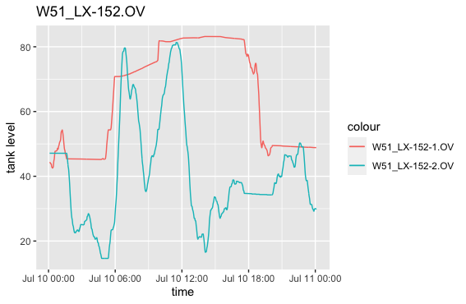
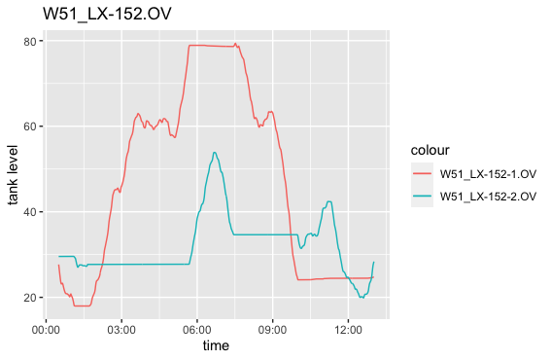
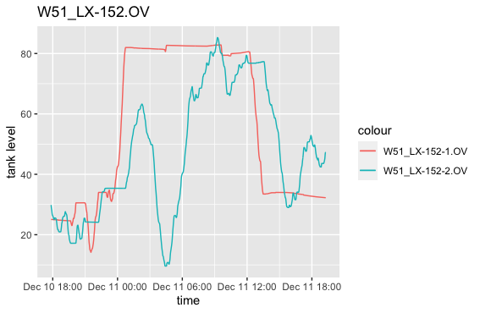
資料分析 – Holder液位時間序列圖
7月10日
11月12日
12月11日
把Hoder1數值異常高的時間與Holder2做比對，發現其相關程度並不高。

Slide 23
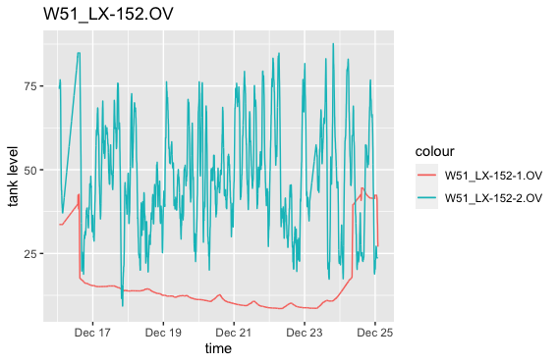
資料分析 – Holder液位時間序列圖
把Holder1 12/16~12/31異常低的範圍與Holder2相比， 發現Holder2運作如往常一樣沒有特別變化， 因此推斷此段時間的Holder1較為異常，在建立模型時應移除。

Slide 24
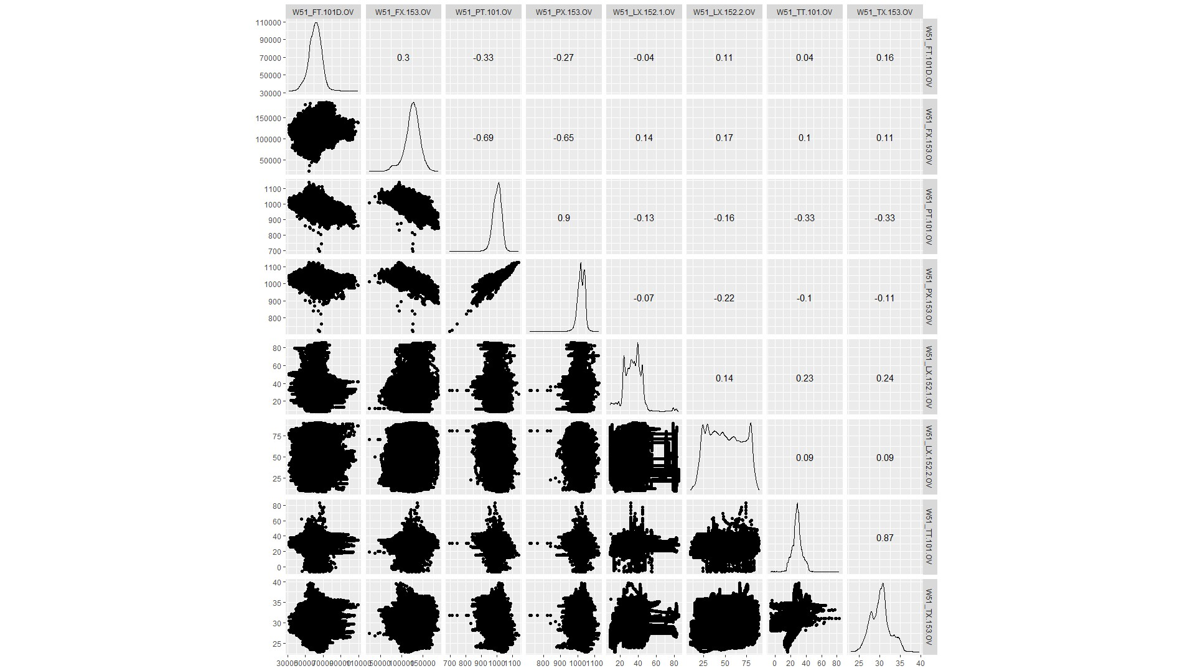
資料分析 – 生產交互作用分析
Holder溫度間以及Holder壓力間有高度線性相關，其餘均無明顯線性相關。

Slide 25
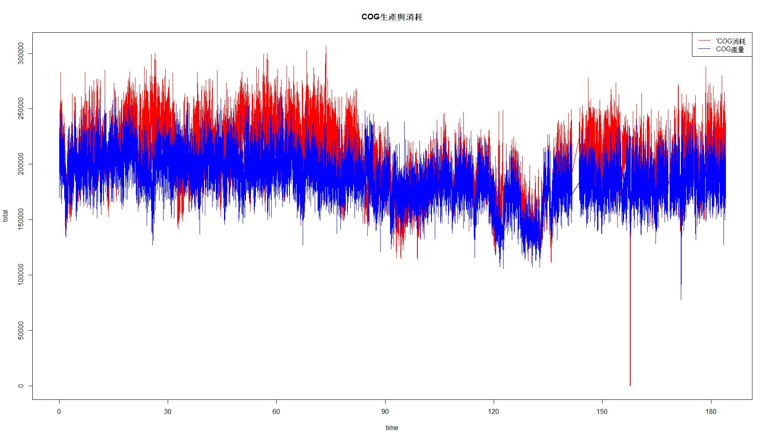
資料分析 – 生產與消耗分析
生產與消耗間，
相關係數為0.67，
顯示兩者之間有正相關。

Slide 26
資料分析 – 總結
在初步的資料探勘中我們發現COG資料有以下特性：
在資料記錄中有許多遺失值，之後需要進一步討論該如何處理這些遺失值。
在COG生產以及Holder溫度、壓力、液位，以及Holder1的液位均有明顯離群值，這些離群值是否為重要影響點會影響預測是未來要討論的目標。
如何把Holder的液位在固定範圍是許多同學查詢的論文均有提及，而根據資料描述，本次研究數據Holder2起伏劇烈， Holder1則在部分有劇烈升高的趨勢，該如建立模型預估Holder的液位，並找出穩定液位之方法將是本次研究的重點。
檢驗液位與其他變數間均無明顯線性相關，因此模型使用simple linear model預估將會十分不準確。
生產與消耗間有明顯正相關，此兩變數與Holder的液位十分相關。

Slide 27
會議記錄 3/8
時間：2022/3/8 20:30~22:30 地點：Google meet會議室
出席人員 ：鄭力綱、廖翊廷、李若瑜、陳冠霖、郭庭維、游靜娟
討論項目及結果 ：
各自講解自己找的paper主題與大致上內容，大家討論並評估可行性以及paper方向是否吻合老師的要求。
怎麼把老師給的data整理成方便存取的樣子，整理完並存至Git Hub。
研究data裡cog用戶的那頁的資料代表什麼。
討論如何處理遺失值 ，屏除該筆資料、用該預測因子的mean去估。
約定好下次開會於3/12 10:00在總圖討論室。

Slide 28
會議記錄 3/12
時間：2022/3/12 10:00~14:00 地點：圖書館332討論室
出席人員 ：鄭力綱、李若瑜、陳冠霖、郭庭維、游靜娟
討論項目及結果 ：
講述各自的資料分析及繪圖。
討論如何解讀資料以及是否需特別探討特殊情況。
討論繪圖重點，包括需要繪製那些圖形以及使用哪些資料。
討論書面報告內容。

